Slide 1
Projeto de Sistemas de Informação
Professor : Márcio Palheta

Slide 2
Projeto de Sistemas de Informação
Professor : Márcio Palheta
Equipe:
Evaldo Fredson
Luiz Henrique
Reginaldo Costa
Willian Alves

Slide 3
Projeto
SISPAN
Sistema que tem por objetivo agilizar os serviços de venda, compra e produção dos produtos, além de organizar os dados dos administradores, funcionários, clientes para uma melhor agilidade no processo de atividades da padaria, e também gerar relatórios para melhor administração.

Slide 4
SISPAN - funcionalidades essenciais
Manter produtos
Manter Receitas
Manter Fornecedores
Manter Clientes
Controle de Vendas
Manter compras

Slide 5
Casos de Uso
Luiz Henrique
Casos de Uso | Descrição | Atores | WEB | MOBILE
Preço de Produto (Mobile) | Através de leitura pela câmera, poderá consultar o preço do produto específico | Cliente Atendente |  | X
Manter Encomenda Periódica | Realizar encomendas periódicas, ex.: 6 pães todos os dias | Cliente Funcionário | X | X
Avaliar Serviços | Canal onde cliente avalia os serviços prestados pela Panificadora | Cliente | X | X
FeedBack | Funcionário registra feedback das avaliações e cliente visualiza o feedback | Cliente Funcionário | X | X

Slide 6
Casos de Uso
Reginaldo Castro
Casos de Uso | Descrição | Atores | WEB | MOBILE
Cadastrar Receita | Cadastrar as receitas dos produtos da panificadora | Padeiro | X | X
Cadastrar produtos Produzidos | Realiza cadastro da produção no sistema | Padeiro | X
Visualizar Receita | Listar as receitas e consulta detalhes de como é feita | Padeiro Confeiteiro | X | X
Visualizar produção | Funcionário pode visualizar a produção que será realizada no dia. | Padeiro Confeiteiro | X | X
Acompanhar Produção | Todos os funcionários poderão acompanhar a produção que estão disponível para venda. | Funcionários |  | X
Assar produção | O ajudante será responsável por assar todas as produções destinada ao forno. | Padeiro Confeiteiro Ajudante | X
Notes:
6

Slide 7
Casos de Uso
Willian Alves
Casos de Uso | Descrição | Atores | WEB | MOBILE
Vender produtos | Realizar venda ao cliente | Caixa | X
Cadastrar Produtos | Realiza cadastro de produtos | Caixa | X
Registrar Ponto | Realiza registro do horário de chegada e saída | Caixa | X
Visualizar Vendas | Visualizar Vendas realizadas | Caixa | X | X
Visualizar data de Validade | Visualiza data de validade dos produtos perecíveis | Caixa | X | X
Verificar Cliente | Verifica status do cliente | Caixa | X | X

Slide 8
Casos de Uso
Evaldo Fredson
Casos de Uso | Descrição | Atores | WEB | MOBILE
Cadastrar Cliente | Cliente se cadastra no sistema | Cliente | X | X
Cadastrar Funcionário | Funcionário de cadastra no sistema | Gerente | X
Realizar Pedido | Cliente realiza Pedido | Cliente | X | X
Consultar Status do Pedido | Cliente realiza consulta dos pedidos realizados | Cliente | X | X
Validar Usuário | Ao realizar cadastro, é verificado os dados são válidos | Cliente Funcionário | X | X
Validar Senha | Valida se o padrão de senha está correto | Cliente Funcionário | X | X
Logar no Sistema | Entrar no sistema | Cliente Funcionário | X | X

Slide 9
Casos de Uso
Gustavo Machado
Casos de Uso | Descrição | Atores | WEB | MOBILE
Manter Planos de fidelidade | Administrador realiza o controle planos de fidelidade de seus clientes, como metas e premiações. | Gerente | X | X
Manter planos de fidelidade | Cliente cadastrado participa de um programa de fidelidade onde ganha pontos por consumir produtos promocionais ou combos de produtos oferecidos na padaria. Podendo tambem vincular-se ou desvincular-se de quais quer planos e também podendo este listar planos aos quais está vinculado e visualizar pontos ou premios nos respectivos planos. | Cliente | X | X
Manter promoções e premiações | Administrador realiza do controle de quais produtos podem ser postos em promoção ou usados como premiação para plano de fidelidade. Assim como a liberação de premiações para clientes. | Gerente | X | X

Slide 10
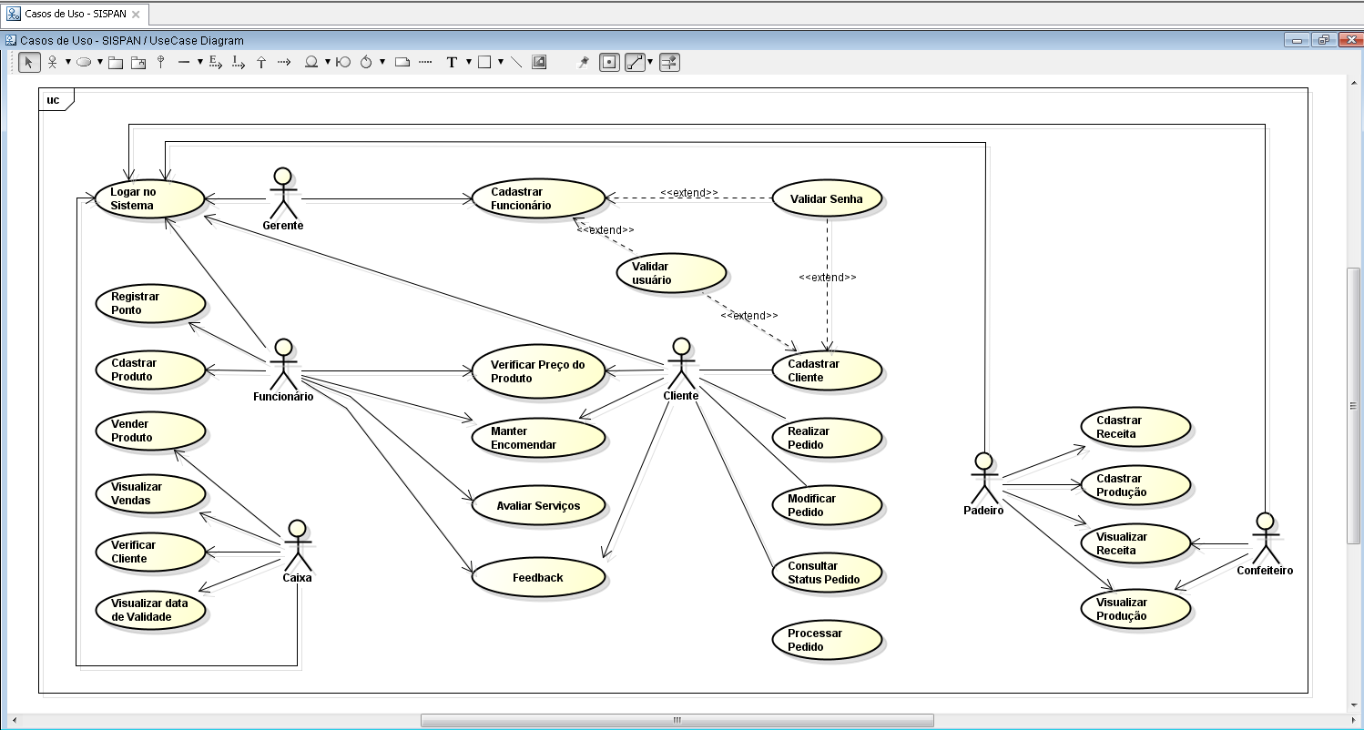
Casos de Uso

Slide 11
Segunda Parte do Exercício
24 de Fevereiro de 2016

Slide 12

User Stories
Priority | Narrative | Acceptance Criteria
1 | Como padeiro ou confeiteiro, Eu quero visualizar a produção diária por tipo de massa, para que o padeiro ou confeiteiro possa verificar a sua produção do dia. | Posso pesquisar com base na Massa Posso pesquisar com base em palavra do titulo
2 | Como Padeiro ou Confeiteiro, Quero cadastrar, editar, as produções feita diariamente, para manter o controle da produção em dia. | 1. Posso cadastrar, editar a produção diária
3 | Como Padeiro ou Confeiteiro, quero visualizar as receitas feitas por Padeiros ou Confeiteiros, para que novos funcionários possam verificar o padrão que são feitos os produtos. | Posso pesquisar as receitas por tipo de massa de Padaria ou Confeitaria Posso pesquisar com base me palavra do um titulo
4 | Como Padeiro ou Confeiteiro, quero visualizar a produção efetivada pelos Padeiros ou Confeiteiros, para que saibam quais os produtos serão feito no dia. | Posso pesquisar as produções por tipo de massa de Padaria ou Confeitaria Posso pesquisar com base me palavra do um titulo
5 | Como ajudante de padeiro, padeiro e confeiteiro, quero confirmar a produção diária com os produtos que foram feitos, apos o ultimo processo que é assar. | Posso atualizar a produção feita e concluir o produto como produzido. Posso visualizar o produto como pronto e disponivel para a venda.
as who i want
what so that
why
como que eu quero
o modo que
Porque
Reginaldo Castro
Notes:
12

Slide 13
Priority | Narrative | Acceptance Criteria
6 | Como todos os funcionários, Eu quero acompanhar a produção que esta disponível para a venda, | Posso acompanhar os produtos que estão prontos para que possa estar no status de venda, para por no balcão. Posso acompanhar com base em palavra do titulo os produtos que estarão prontos para por na venda
as who i want
what so that
why
como que eu quero
o modo que
Porque
Reginaldo Castro

Slide 14
User Stories
Priority | Narrative | Acceptance Criteria
1 | Como cliente de negócios, eu quero vender na web meus produtos para que meus clientes possam comprar. | Meus produtos estejam sendo disponível na web para compra.
2 | Como cliente de negócios, eu quero cadastrar meu produtos para que possam ser visualizado por mim e meus clientes. | Quero cadastrar todos meus produtos no sistema.
3 | Como funcionário, eu quero registrar o horário de chegada e saída para que possa ter o controle de minhas horas trabalhadas | Poder registrar o horário de entrada e saída de qualquer forma.
4 | Como cliente de negócios, eu quero visualizar as vendas que meus funcionaram fizeram para que eu possa ter o controle e assim pagar a comissão deles. | Poder ver as vendas que foram feitas durante o dia e mês.
5 | Como funcionário, eu quero visualizar as vendas que fiz para que eu possa ter o controle. | Poder ver as vendas que foram feitas por mim durante o dia e mês.
as who i want
what so that
why
como que eu quero
o modo que
Porque
Willian Alves

Slide 15
User Stories
Priority | Narrative | Acceptance Criteria
6 | Como cliente final eu quero visualizar a data de validade de produtos para que eu possa comprar os produtos de meu interesse dentro da validade. | Poder Visualizar a data de validade dos produtos.
7 | Como cliente de negócios, eu quero visualizar a data de validade de produtos para que eu possa substituir os que venceram e os que estão próximo a data de validade, fazer outlet. | Poder Visualizar a data de validade dos produtos.
8 | Como cliente de negócios, eu quero poder visualizar todos os clientes que compraram para acompanhar o processo de compra ate a entrega. | Poder visualizar o status da compra de cada cliente.
9 | Como cliente, eu quero poder visualizar o status de minha compra para acompanhar o processo ate a entrega. | Poder visualizar o status da minha compra.
10 | Como cliente final, eu quero reservar uma quantidade “x” de pães para a hora que eu for adquirir tenha quantidade suficiente. | Poder reservar a quantidade de produto para determinada hora.
as who i want
what so that
why
como que eu quero
o modo que
Porque
Willian Alves

Slide 16
User Stories
Priority | Narrative | Acceptance Criteria
1 | Como Cliente , quero realizar encomendas periódicas, podendo Cadastrar, cancelar e editar para evitar fazer a mesma encomenda diversas vezes | Este procedimento poderá ser realizado somente com 3 dias de antecedência A quantidade mínima de dias por semana deve ser 3
2 | Como Funcionário, quero cadastrar ou cancelar as encomendas por falta de produto, pedido do cliente ou outro motivo | O Cancelamento poderá ser realizado com até 24 horas antes da data de inicio das encomendas.
3 | Como cliente, eu quero pesquisar o preço dos produto da prateleira para calcular os meus possíveis gastos | A busca deverá ocorrer através do código de barras gerado lido pela câmera do dispositivo mobile A busca poderá ocorrer através da digitação do numero do código de barras
4 | Como Cliente , quero avaliar os serviços prestados pela panificadora para que eu possa ter um relacionamento mais amigável e que eu possua um feedback da empresa | Deve ser informada a data do atendimento, e o serviço prestado.
5 | Como Gerente, quero responder o cliente de acordo com a avaliação feita por ela, para que ele saiba que estamos trabalhando para melhor atendê-lo | O feedback deverá ser enviado por e-mail ao cliente pelo sistema
as who i want
what so that
why
como que eu quero
o modo que
Porque
Luiz Henrique

Slide 17
User Stories
Priority | Narrative | Acceptance Criteria
1 | Como cliente, eu quero efetivar o cadastro online, para que eu posso fazer o pedido logo após o cadastro | Posso fazer cadastro pela Web Posso fazer o cadastro pelo smartphone
2 | Como Cliente, quero fazer o pedido e ser avisado por sms a cada mudança de Status do Pedido, para que eu saiba o momento da entrega. | Posso acompanhar por SMS Posso acompanhar pela página Web
3 | Como Gestor, eu quero efetivar o cadastro de funcionários no sistema e o usuário deve estar ativo imediatamente ativo, para que possa desempenhar suas atividades | Posso cadastrar, editar mais não pode excluir o Registro Posso consultar o Cadastro de Funcionários
 | Como cliente, eu quero visualizar o status dos pedidos realizados, para que possa acompanhar a entrega do produto | Visualizar consulta de Pedidos realizados via WEB e Mobile
as who i want
what so that
why
como que eu quero
o modo que
Porque
Evaldo Fredson

Slide 18
User Stories
Priority | Narrative | Acceptance Criteria
1 | Como gestor do negócio gostaria de criar planos de premiações para clientes cadastrados, estabelecer as metas de pontuações para cada plano assim como ter um feedback do status das potuações dos clientes, receber notificações de cada novo cliente participante de um plano ou que esta se desvinculando de algum plano para que seja possivel gerenciar os planos de fidelidade. | Poder gerenciar os planos de qualquer parte atraves de um site na web. Poder gerenciar os planos de qualquer parde através de aplicativo mobile
2 | Como cliente gostaria de poder visualizar quais planos de fidelidade estão disponiveis na padaria, poder associar-me ou desassociar-me de qualquer um deles da forma que me convir, assim como acompanhar meus pontos e premiações. | Gerenciar minha conta de qualquer parte através de um web site. Gerenciar minha conta de qualquer parte através de um aplicativo mobile.
3 | Como gestor do negocio eu quero poder vincular e desvincular produtos em promoções ou usa-los como premiações para planos de fidelidade, para que dessa maneira eu possa liberar premiação para clientes fidelizados e informar sobre promoções também. | Ver premoções através de um website ou app mobile.
as who i want
what so that
why
como que eu quero
o modo que
Porque
Gustavo Machado

Slide 19
FIM da Apresentação
Obrigado!

Slide 20
Projeto de Sistemas de Informação
Professor : Márcio Palheta

